Slide 1
Профілактичні програми. Організація профілактичних програм у навчально-виховних та лікувально-профілактичних закладах. Якість життя.
к. мед. н., доцент кафедри громадського здоров’я
Ясенок Вікторія Олександрівна

Slide 2
ВИДІЛЕННЯ ФАКТОРІВ РИЗИКУ
Виділення факторів ризику особливо важливо для побудови програм профілактики хронічних неінфекційних захворювань. Дані захворювання формуються протягом тривалого часу і погано піддаються діагностиці на початкових етапах розвитку. Зазвичай фактором ризику є етіологічний фактор, одна з ланок патогенезу або ж фактор, який сприяє розвитку захворювання (рис. 2.1).
Етіологічний
фактор
Захворювання
Патогенез
Фактори, що сприяють розвитку захворювання
Фактори, що перешкоджають розвитку захворювання
Рис. 2.1Потенційні фактори ризику на схемі патогенеза захворювання

Slide 3
Фактор ризику повинен відповідати наступним критеріям: • мати відносно велику тривалість дії. Короткочасні чинники зазвичай не піддаються впливу систематичних профілактичних програм; • бути здатним до об'єктивної реєстрації. В протилежному випадку неможлива оцінка ефективності профілактичного втручання як на рівні індивідуума, так і на рівні всієї профілактичної програми.
Часто фактори ризику поділяють на:
• керовані – ті, на які можливо вплинути в результаті проведення тих чи інших профілактичних програм;
• некеровані - вплив на які неможливий.
Як в Україні, так і в Європі більшість випадків передчасних смертей пов'язані з одними і тими ж причинами: серцево-судинні захворювання, зовнішні причини смерті, злоякісні новоутворення, хвороби органів дихання, хвороби органів травлення.
Вони мають доведені медичні фактори ризику: підвищений артеріальний тиск; куріння тютюну; зловживання алкоголем;підвищення рівня холестерину крові; надлишкова маса тіла; низький рівень споживання фруктів і овочів;
малорухливий спосіб життя (гіподинамія)

Slide 4
ПОШИРЕНІСТЬ НЕІНФЕКЦІЙНИХ ЗАХВОРЮВАНЬ
За даними ВООЗ, поширеність неінфекційних захворювань носить нерівномірний характер. Найбільша частота народження неінфекційної патології спостерігається серед найбідніших верств населення.
Фактор ризику - будь-яка властивість чи особливість людини або будь-який вплив на нього, що підвищує ймовірність розвитку хвороби або травми.
Профілактика, спрямована на запобігання дії факторів ризику, є найбільш ефективною в плані зміцнення здоров'я. Однак в цьому випадку необхідно між секторальна взаємодія, оскільки інші галузі економіки можуть зробити істотний вплив на реалізацію медичних програм.
Наприклад, програми профілактики паління тютюну виявляться неефективними, якщо в ЗМІ буде проводитися активна реклама тютюнових виробів. Ефективність програм боротьби з палінням зростає, якщо на державному рівні заборонено курити в громадських місцях, підвищується вартість страховки для курців та ін.

Slide 5
Моніторинг факторів ризику
Моніторинг факторів ризику дозволяє виявити найбільш значущі фактори ризику, а також зміну їх значимості в процесі реалізації профілактичних програм. Принцип поетапного моніторингу факторів ризику і показників захворюваності та смертності наведено в таблиці 2.2.
Недостатність інформації
Недостатність інформації
I етап–анкетування
III етап –
клініко- лабораторні дані
Недостатність ресурсів
Недостатність ресурсів
Рисунок 2.2.Схематичне зображення поетапного моніторингу факторів ризику

Slide 6
Моніторинг факторів ризику
Принцип поетапного здійснення моніторингу базується на стандартизації системи збору інформації, що дозволяє відстежувати ситуацію по регіонах і країнах. При необхідності може проводитися порівняння факторів ризику. Крім того, дана система моніторингу дозволяє відстежувати розвиток ситуації в динаміці.
Поетапне відстеження всіх факторів ризику неможливо. Фактори ризику, що відбираються для моніторингу, повинні відповідати таким вимогам:
• мати найбільший вплив на захворюваність, інвалідність або смертність;
• піддаватися впливу програм зміцнення здоров'я;
• можуть вивчатися з дотриманням відповідних етичних норм.
На I етапі дані збираються за допомогою анкетування. Даний процес може здійснювати обмежена команда фахівців, в т.ч. і з середньою медичною освітою.
На II етапі моніторингу додаються дані фізикальних методів дослідження.
III етап доповнюється клініко-інструментальними і лабораторними методами досліджень
В результаті моніторингу виходить обмежений набір достовірних даних. При необхідності на кожному з етапів дослідження можуть використовуватися три модуля аналізу факторів ризику: основний, розширений і додатковий (рис. 2.3)

Slide 7
Модульний аналіз факторів ризику
Модульний аналіз дозволяє розширити відомості про фактори ризику, не застосовуючи методів дослідження іншого етапу.
Так, моніторинг I етапу передбачає застосування анкет.
При використанні модульного аналізу застосовуються додаткові анкети або ж доповнюються вже існуючі анкети.
основний
розширений
додатковий
Малюнок 2.3. Модульний аналіз факторів ризику

Slide 8
Створення систем контролю, поширення неінфекційних захворювань
Можливість для проведення I рівня моніторингу факторів ризику є у всіх країнах світу, у всіх суб'єктів України, у всіх медичних установах. Відповіді на питання анкети повинні формувати уявлення про соціально-економічний стан окремих людей чи груп індивідуумів, містити інформацію про вживання тютюну та алкоголю, характер харчування і фізичної активності.
Дані, що отримуються на основі подібних анкет дозволяють оцінити стан здоров'я на теперішній момент і зробити прогноз на майбутнє. Система безперервної реєстрації захворюваності та смертності не дає відповіді на питання ефективності окремих профілактичних програм. Однак статистичні дані можуть бути корисні для пошуку найбільш проблемних точок для реалізації програм зміцнення здоров'я.
Періодичні дослідження легше організовувати і вони вимагають менше матеріальних витрат для організації, ніж безперервні.

Slide 9
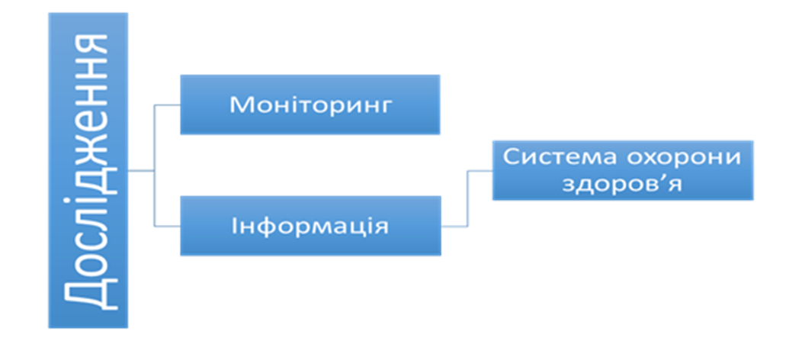
Створення систем контролю, поширення неінфекційних захворювань
Створена система моніторингу тільки тоді ефективна, коли вона може впливати на політику системи охорони здоров'я (мал.2.4).
Малюнок. 2.4. Характеристики системи моніторингу факторів ризику

Slide 10
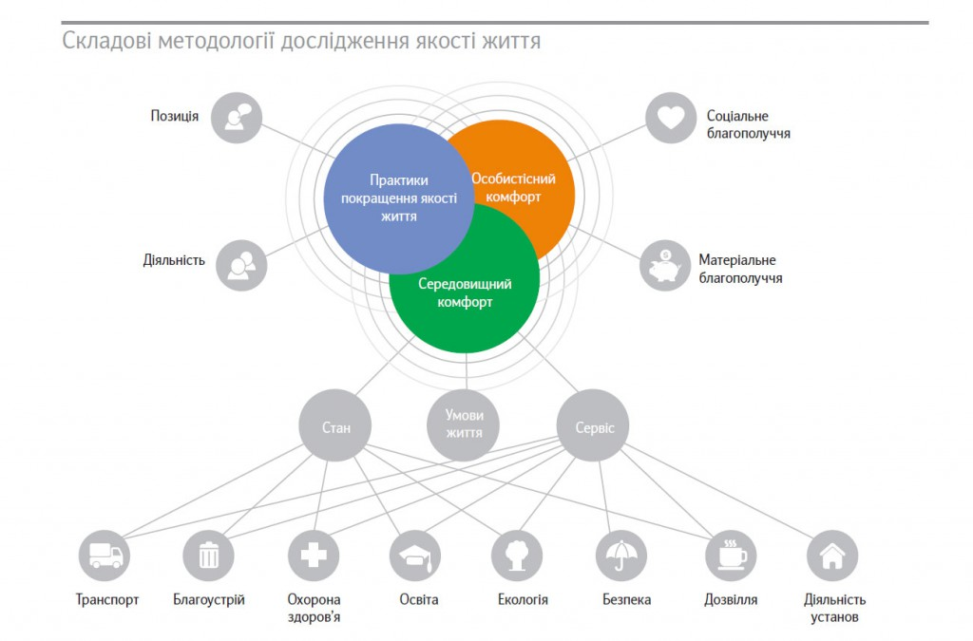

Slide 11
Якість життя
Якість життя – це сприйняття індивідуумом його позиції в житті в контексті культури і системи цінностей, в яких він живе, у зв'язку з цілями, очікуваннями, стандартами та інтересами цього індивидума. Вивчення якості життя сприяє підвищенню ефективності реалізації програм, спрямованих на формування здорового способу життя.
Термін «якість життя» прийшло на зміну поняттю «рівень життя», який визначає тільки доступність матеріальних благ для індивіда.
Особливістю якості життя є те, що її не можна визначити тільки на підставі даних лікарського огляду або клініко-інструментальних методів досліджень, так як вона враховує і суб'єктивну думку людини.

Slide 12
Критерїі для оцінки якості життя:
1. Фізичні – сила, енергія, втома, біль, дискомфорт, сон, відпочинок.
2. Психологічні – позитивні або негативні емоції, мислення, засвоєння, запам'ятовування, концентрація, самооцінка, зовнішній вигляд, переживання.
3. Рівень незалежності – повсякденна активність, здатність працювати, залежність від ліків, лікування або від опіки.
4. Життя в суспільстві – особисті взаємини, суспільна цінність суб'єкта, сексуальна активність.
5. Навколишнє середовище – благополуччя, безпека, побут, забезпеченість, доступність і якість медичного та соціального забезпечення, доступність інформації, можливість отримання знань і підвищення кваліфікації, дозвілля, екологія.
6. Духовність – особисті та релігійні переконання.

Slide 13
В медицині поняття «якість життя» використовується в наступних випадках: • для планування клінічної допомоги пацієнтам або проведення профілактичних заходів; • для кількісної оцінки результатів клінічних досліджень та дослідження ефективності роботи служб системи охорони здоров'я; • для оцінки потреби населення в службах охорони здоров’я; • при розподілі ресурсів.

Slide 14
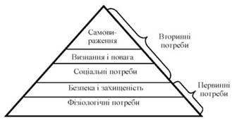
На якість життя впливає суб'єктивна інформація: тип темпераменту пацієнта, ступінь довіри лікарю, ступінь медичної інформованості та інші фактори.
Використання критеріїв якості життя у сучасній медицині можна спробувати пояснити за допомогою піраміди А. Маслоу (рис.2.5). Згідно А. Маслоу, існує ієрархія людських цінностей: без задоволення нижчої сходинки неможливо задоволення наступної.

Slide 15
Анкета якості життя
У більшості випадків анкета оцінки якості життя містить питання зі стандартним набором відповідей для множинного вибору. Використовується цифрова або візуальна шкала .
Кожній відповіді присвоюється та чи інша кількість балів. Шкала може бути:
• позитивна – в цьому випадку найбільшій кількості балів відповідає найкращий стан пацієнта і його найкращій якості життя. це стан, коли людина не відчуває біль ніколи;
• негативна – в цьому випадку найбільшій кількості балів відповідає найгірший стан пацієнта і його найгірша якість життя. це стан, коли людина постійно відчуває біль.

Slide 16
Анкета якості життя
Залежно від тієї області медицини, в якій застосовується опитувальник якості життя, їх підрозділяють на:
1. Загальні – розраховані на оцінку стану індивіда в цілому;
2. Спеціальні – створені для оцінки стану індивіда при певній хворобі.
Спеціальні опитувальники можна поділити наступним чином:
• по галузі медицини, в якій вони використовуються (кардіологія, онкологія, стоматологія тощо),
• по нозологічної формі, для якої вони застосовуються (рак молочної залози, ішемічна хвороба серця, артрит тощо),
• за станом пацієнта (наприклад, для інкурабельних хворих),
• за віком (для дітей, підлітків і т.д.).
Загальні опитувальники дозволяють визначати якість життя в незалежності від наявності хвороби, однак вони можуть бути нечутливими до змін якості життя при певній патології. Спеціальні опитувальники відображають проблеми конкретного захворювання і не можуть бути використані для оцінки якості життя у здорових людей.

Slide 17
Організація профілактичних програм в учбових закладах
Профілактика в освітніх установах - це складний багатофакторний процес, в якому особливу роль грають загальнопрофілактичні заходи, що є комплексом соціальних і санітарно-гігієнічних заходів, спрямованих на формування здорового способу життя, оптимізацію умов навчання, охорону і оздоровлення оточуючого середовища.
Напрями профілактичної роботи в освітніх установах:
1. Створення здоров'я зберігаючої структури загальноосвітньої установи. (на етапі планування будівлі, щоб воно відповідало санітарним нормам і правилам)
2. Раціональна організація учбового процесу. (дотримані вимоги до об'єму учбового та позаучбового навантаження, використовуватиметься індивідуальний підхід до навчання)
3. Раціональна організація фізкультурно - оздоровчої роботи(зайняття фізичною культурою)
4. Просвітницька та виховна робота (розробку і впровадження програм формування здорового способу життя. )
5. Просвітницька робота з викладацьким складом і батьками (підвищення знань педагогів і мотивацію батьків в питаннях здорового способу життя )
6. Медичні заходи (динамічне спостереження за станом здоров’я)

Slide 18
Освітні установи як оптимальне місце для здійснення профілактичної роботи
В освітній установі діти і підлітки проводять велику частину свого часу, і освітня установа має можливість заповнити його значимим змістом з найбільшою користю для гармонійного розвитку учнів і студентів
сам процес навчання може робити величезне значення в організації та вихованні
освітня установа є мікромоделлю суспільства, де неповнолітні можуть отримувати навички творчої діяльності, ефективної соціальної і міжособистісної взаємодії
освітні установи як соціальні інститути мають ряд унікальних можливостей для успішної профілактики залежності від наркотиків і інших психоактивних речовин.
Програми фізкультурно-оздоровчих заходів реалізуються через систему організації дозвілля учнів. Велика увага приділяється організації динамічних пауз, як під час уроків, так і поза ними. Школа є активним учасником різноманітних спортивно-оздоровчих заходів, в яких задіяні усі учасники освітнього процесу . У школі працюють спортивні секції різноманітних напрямів з урахуванням інтересів учнів. Не лише фізичному, але і духовному вихованню, як одному з дієвих механізмів оздоровлення, приділяється значна увага.

Slide 19
Організація профілактичних програм в учбових закладах
Формуванню здорового способу життя. Ця робота здійснюється по різних напрямах:
формування ціннісного відношення учнів до проблем здоров'я;
здійснення моніторингу здоров'я;
реалізація систем спортивних заходів і рухової активності учнів як компонента виховної роботи;
організація раціонального харчування;
- створення матеріально-технічного забезпечення формування здорового способу життя і розвитку фізичної культури учнів

